Slide 1
مهارات العرض والالقاء المتقدمة

Slide 2










الاتفاقيات
الحضور والانصراف
في الوقت المحدد
الابتسامة طوال الوقت
التفاعل مع المجموعة
تقبل جميع
الآراء بصدر رحب
تنفيذ جميع التمارين
المحمول مغلق
تقبل قرارات المدرب
المحافظة على الانظباط
الحب بين المجموعات
حسن الظن
والثقة المتبادلة

Slide 3
الأهداف التفصيلية للبرنامج التدريبي
بنهاية هذا البرنامج التدريبي نتوقع أن المشاركون قد حققوا النتائج الآتية (بمشيئة الله )
معرفة فوائد الإلقاء والتواصل
معرفة أخلاقيات المدرب ومسؤولياته ومعرفة الانتحال وكيفية تجنبه
تطبيق إرشادات لبناء ثقته بنفسه.
معرفة أهمية تنوع الجمهور وأساسيات تحليل الجمهور وتطبيقها
معرفة مبادئ الاتصال غير اللفظي وتمييز طرق الإلقاء
التمييز بين عناصر الإلقاء الصوتي
التمييز بين عناصر الإلقاء الجسدي
معرفة كيفية تنظيم متن الإلقاء وتطبيقها
معرفة كيفية تنظيم المقدمة والخاتمة

Slide 4


لنبدأ البرنامج

Slide 5
الوحدة التدريبية الاولى
التخطيط

Slide 6
الوحدة التدريبية الاولى
التخطيط
الحضور
الاهداف

Slide 7

الحضور

Slide 8

مقدمات وقواعد عامة
1
عندما يطلب منك ان تلقى محاضرة او خطبه او حتى دورة تدريبية فى مكان ما, فقم بهذه الامور قبل كل شئ:
اعرف المنظمة الراعية واجمع كل ما يمكنك من معلومات عنها
اسأل الداعين لماذا اختاروك؟
اسألهم: هل ستكون انت المتحدث الوحيد ام ستتحدث ضمن كوكبة من المتدحدثين؟
اسألهم: من سيحضر, واطلب معلومات عنهم

Slide 9
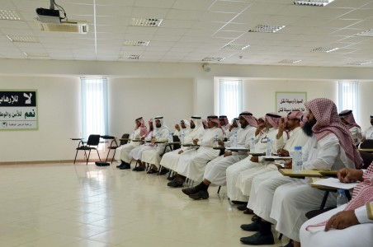
يجب ان تراعى جمهورك فى الامثلة التى ستعرضها
( محاضرة للأشخاص المهتمين بالتدريب ستختلف فى مثيلاتها اذا ألقيت على اشخاص اهتماماتهم مالية )

Slide 10
الاسئلة التحضيرية الثمانية
ما موقعى بين المتكلمين؟
هل للمكان اثر على؟
ما الوضع السياسى؟
هل هناك ظروف خاصة يجب مراعاتها؟
من سيحضر؟
كيف اعرف معلومات عنهم؟
كم يعرفون عن الموضوع؟
هل يختلفون معى؟

